Slide 1
Кафедра начального образования
Инновационная программа
Модернизация содержания и технологий общего образования на основе со-бытийности
Научный руководитель программы: Тихомирова О.В, зав. кафедрой начальной образования, к.п.н.
Руководитель программы: Соловьев Я.С, доцент кафедры начального образования, к.п.н.
21 ноября 2018 г.

Slide 2
Цель программы: методическое обеспечение обновления содержания общего образования посредством применения учителями технологии образовательной со-бытийности.
Ожидания от программы:
Описание условий образовательной со-бытийности и апробация на практике
Исследование педагогической деятельности и ее результатов в условиях образовательной со-бытийности в разных школах (городских, малого поселения, депривированных)
Углубление содержания дополнительного профессионального образования педагогов в аспекте модернизации содержания и технологий общего образования.
21 ноября 2018 г.

Slide 3
Специфика школ со-исполнителей проекта:
Наименование образовательной организации | Специфика образовательной организации
СОШ №1, г. Гаврилов-Ям | аспект преемственности
Пречистинская Первомайского района | аспект внеурочной деятельности
СШ №60 г. Ярославль | аспект поликультурной среды
Скалинская основная школа Первомайского МР | аспект малочисленного контингента учащихся
Школа-сад на улице Вольная», г. Ярославль | аспект преемственности
«Детский сад «Кораблик» г. Гаврилов-Ям | аспект преемственности
21 ноября 2018 г.

Slide 4
Результаты внедрения программы:
21 ноября 2018 г.

Slide 5
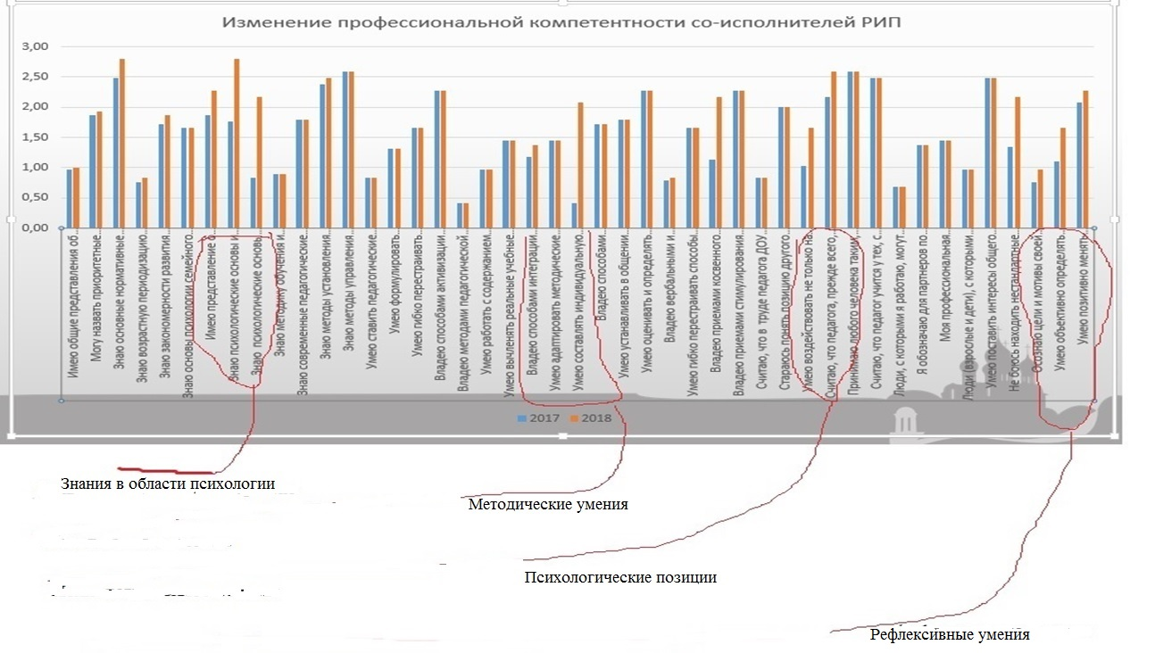

Slide 7
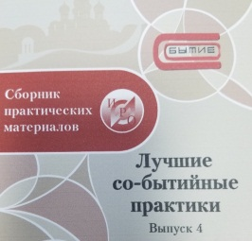
Эффекты для Школ и РСО
Создана Сеть базовых площадок «Преемственность дошкольного, начального и основного общего образования на основе со-бытийного подхода»
Создано Профессиональное обучающееся сообщество педагогов «Образовательная со-бытийность»
Вышли научно-методические продукты:
Сборник «Со-бытийность образовательной деятельности в детском саду и школе»
Статья РИНЦ «Подготовка учителя к образовательной со-бытийности»
Статья ВАК «Обеспечение преемственности и непрерывности дошкольного и начального образования посредством со-бытийного подхода»
Глава в коллективной монографии «Образовательное со-бытие в начальной школе»
Глава в коллективной монографии «Профессиональная компетентность учителя начального общего образования как условие развития учебно-познавательной деятельности младших школьников»
Рукопись коллективной монографии «Образовательная со-бытийность» (план, 2019)

Slide 8
Институт развития образования: Ваш профессиональный рост – наша работа
Спасибо за внимание!

